Slide 1
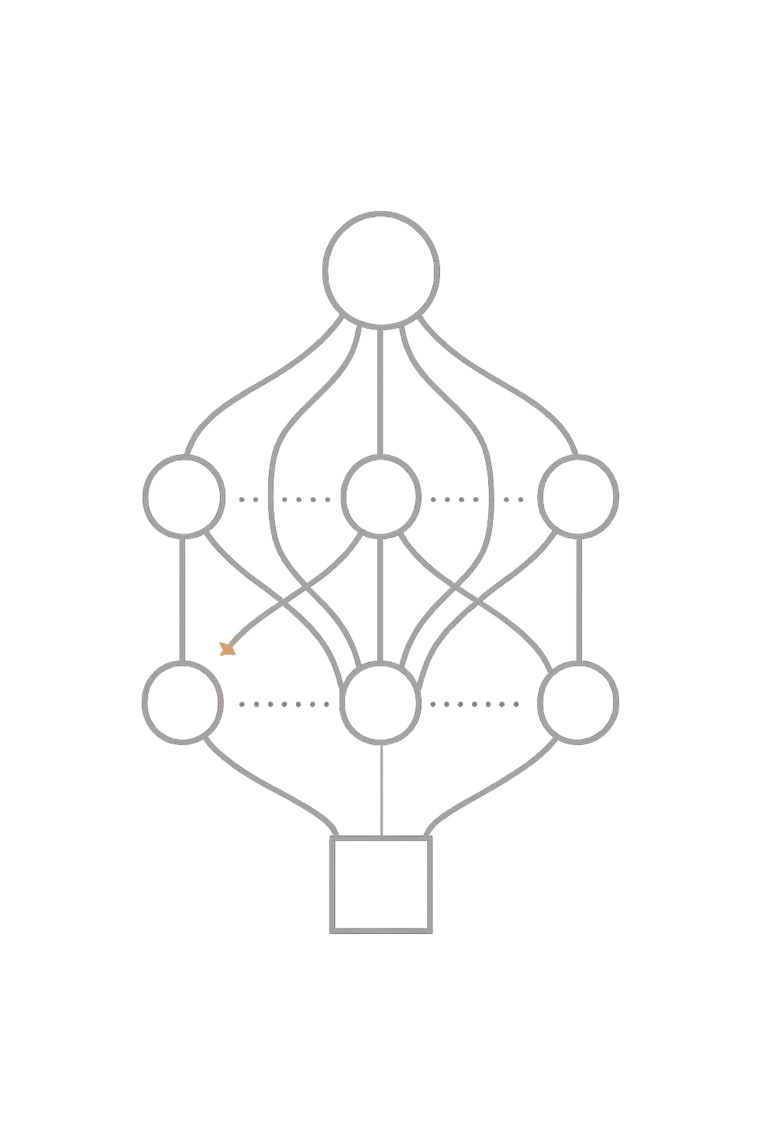

Proyecto Omnix: análisis de datos económicos e insights impulsados por IA
Un chatbot de decisión inteligente impulsado por RAG, diseñado para transformar el conocimiento macroeconómico complejo en respuestas accionables, precisas y fundamentadas.
PROYECTO FINAL DE MÁSTER EN DATA SCIENCE & IA

Slide 2

El Problema
"El Conocimiento Económico Está Fragmentado"
🔀 Sobrecarga de Información
⚠️ IA Generalista Sin Especialización
Los LLMs convencionales carecen de grounding macroeconómico. Respuestas imprecisas, hallucinations frecuentes, sin trazabilidad de fuentes.
Informes del FMI, reportes de bancos centrales, datos de mercado — dispersos en cientos de fuentes sin coherencia ni contexto unificado.
⏱️ Alto Costo Cognitivo
Analistas, inversores y estudiantes invierten horas interpretando datos en lugar de tomar decisiones estratégicas fundamentadas.

Slide 3

La Solución
Un Motor de Inteligencia Económica Basado en RAG
El proyecto omnix combina un pipeline RAG con una base de conocimiento macroeconómico curada para entregar respuestas precisas, contextualizadas y trazables.
Preguntas en lenguaje natural
Respuestas fundamentadas en fuentes reales
Contexto macroeconómico profundo
Sin SQL, sin búsquedas manuales. Solo escribe tu pregunta económica.
Cada respuesta cita el documento o dataset de origen.
Inflación, política monetaria, mercados, tendencias globales.

Slide 4
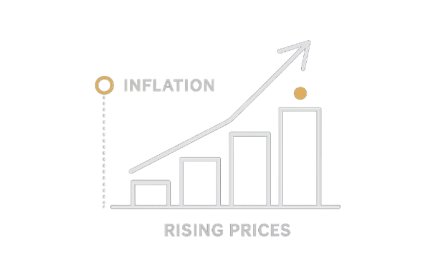


Casos de Uso
Proyecto Omnix en Acción
Análisis de Inflación
Política Monetaria
Tendencias de Mercado
"¿Por qué subió la inflación en la eurozona en Q3 2023?" — Respuesta inmediata con contexto histórico, datos del BCE y comparativa regional.
"¿Cuál es el impacto de las subidas de tasas de la Fed en mercados emergentes?" — Análisis multi-fuente con referencias a reportes oficiales.
"¿Cómo reaccionaron los bonos del Tesoro ante el ciclo de endurecimiento monetario?" — Síntesis de datos de mercado con explicación causal.

Slide 5

Arquitectura del Sistema
El Pipeline RAG: De la pregunta a la respuesta
Consulta Usuario
Embeddings & Recuperación
Augmentación de Contexto
Generación LLM
El sistema convierte cada pregunta en un vector semántico, recupera los fragmentos más relevantes de la base de conocimiento, y los inyecta como contexto al LLM — garantizando respuestas fundamentadas y auditables, sin alucinaciones.

Slide 6
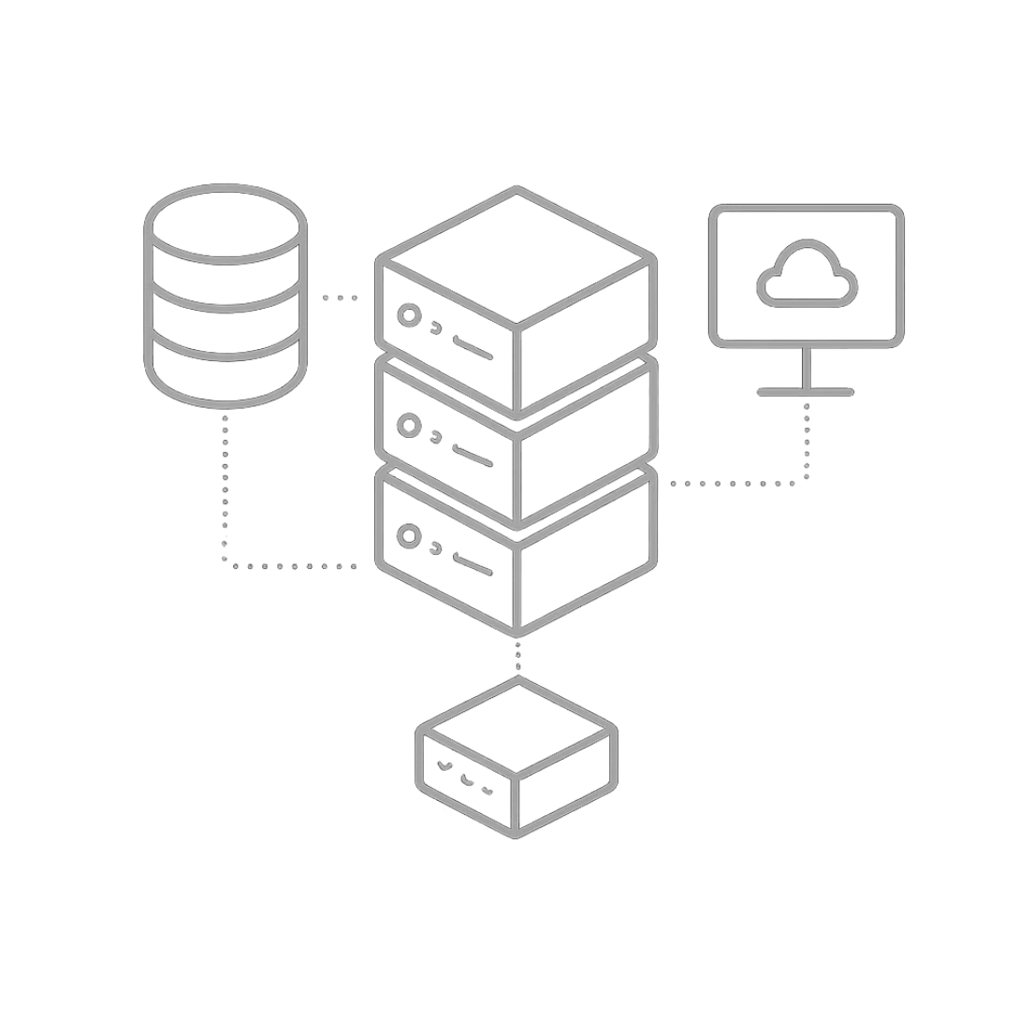
Stack Tecnológico
Infraestructura de Producción Lista para Escalar
Embeddings Semánticos
Base de Datos Vectorial
LLM + API Backend
Modelos de embeddings de alta dimensión (OpenAI) para representación vectorial del conocimiento económico.
Pinecone / Chroma para búsqueda aproximada de vecinos más cercanos (ANN) con latencia sub-segundo.
GPT-4 integrado via FastAPI, con orquestación Python y endpoints RESTful para integración empresarial.

Slide 7
Valor de Negocio
Por Qué el proyecto omnix importa a escala
10×
100%
N+1
Velocidad de Decisión
Respuestas Trazables
Industrias Escalables
Reducción del tiempo de análisis macroeconómico frente a investigación manual tradicional.
Cada insight viene con cita de fuente, eliminando el riesgo de hallucination en contextos críticos.
El framework RAG es agnóstico al dominio: legal, salud, regulatorio — mismo pipeline, nueva base de conocimiento.
Omnix no es solo un chatbot — es una capa de inteligencia especializada que puede integrarse en flujos de trabajo de analistas, plataformas fintech y sistemas de soporte a la decisión empresarial.

Slide 8
Aprendizajes y Mejoras Futuras
Lo Que Aprendimos — y Hacia Dónde Vamos
Aprendizajes Clave
Roadmap de Mejoras
La calidad del chunking es crítica
El prompt engineering es una ciencia
01
Ingesta de datos en tiempo real
La segmentación semántica del corpus económico impacta directamente la relevancia de recuperación.
Instrucciones bien diseñadas al LLM mejoran la coherencia y el tono de las respuestas económicas.
Conectar APIs de Bloomberg, FRED, y BCE para actualización continua del knowledge base.
02
Evaluación RAG requiere métricas propias
Fine-tuning macroeconómico
RAGAS, faithfulness y answer relevance como KPIs de calidad del sistema.
Entrenar un LLM especializado sobre corpus económico propio para mayor precisión domain-specific.
03
Interfaz multimodal
Integrar visualizaciones dinámicas de datos junto a las respuestas textuales del chatbot.

Slide 9

Conclusión
Una Nueva Capa de Inteligencia Económica
Omnix no reemplaza al economista — lo potencia. Transforma décadas de conocimiento macroeconómico en una conversación inteligente, instantánea y fundamentada.
RAG como estándar
Escalabilidad probada
El futuro de la IA especializada está en la recuperación aumentada, no en el conocimiento estático.
Un framework que puede conquistar cualquier vertical de conocimiento intensivo en datos.
Listo para producción
Arquitectura modular, API-first y lista para integrarse en ecosistemas empresariales reales.

